Slide 1
Historique en photos

Slide 2
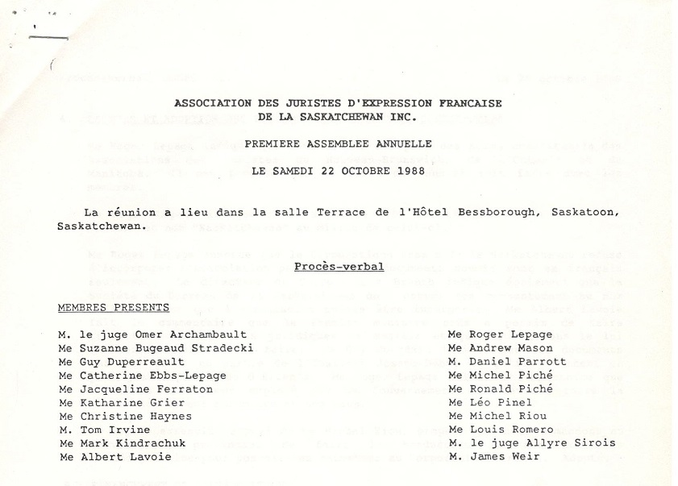
Première assemblée générale, 1988

Slide 3
Une des premières assemblées générales annuelles de l'AJEFS

Slide 4
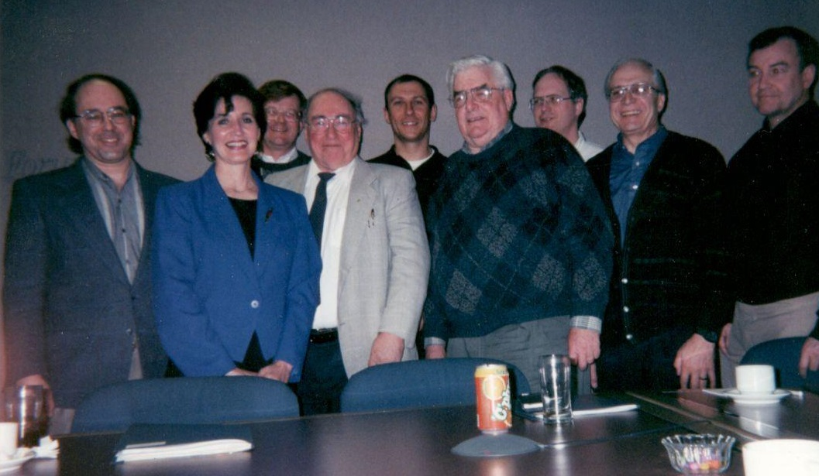

Slide 5
Au cours de ses trente années, l’AJEFS a poursuivi sa mission et a contribué à l’accès à la justice en français en Saskatchewan. Voici un survol des réalisations :

Slide 6
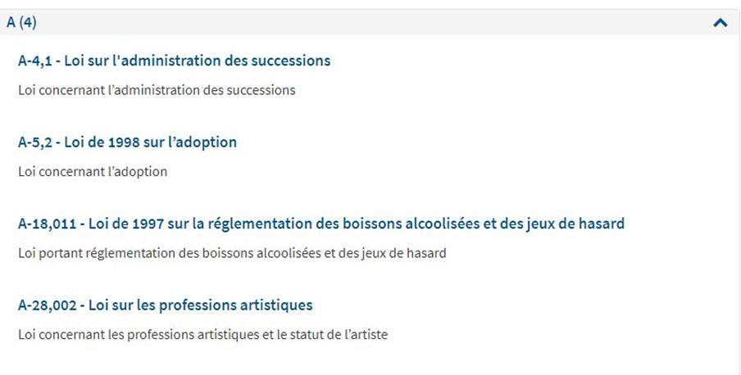
L’avancement aux lois disponibles en français en Saskatchewan Plus de 50 lois en français en 2019!

Slide 7
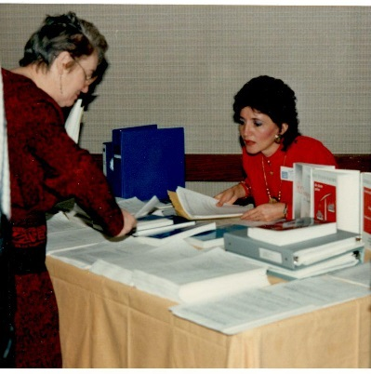
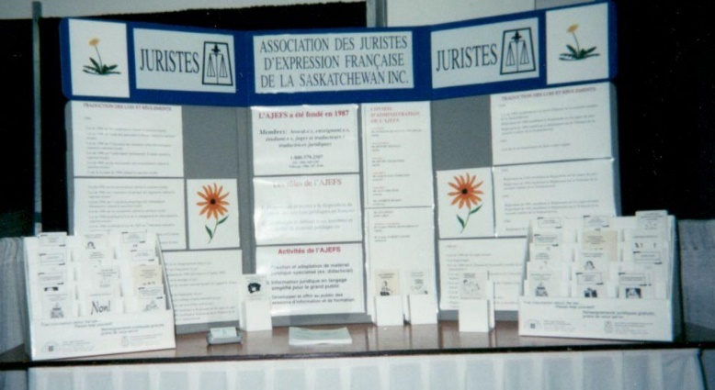
Kiosques d’informations juridiques

Slide 8
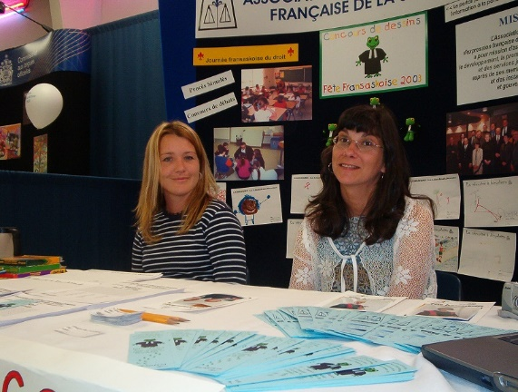
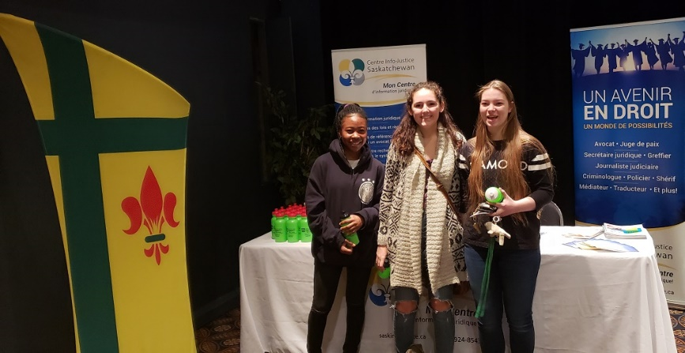
Kiosques d’informations

Slide 9
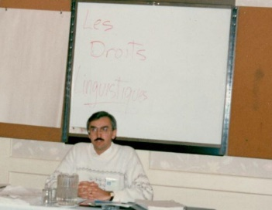
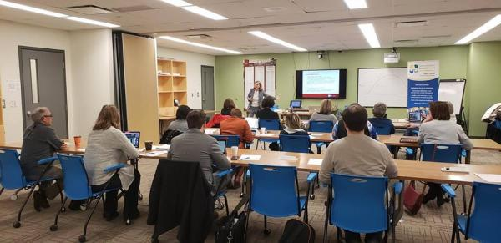
Ateliers offerts dans divers domaines de droit

Slide 10
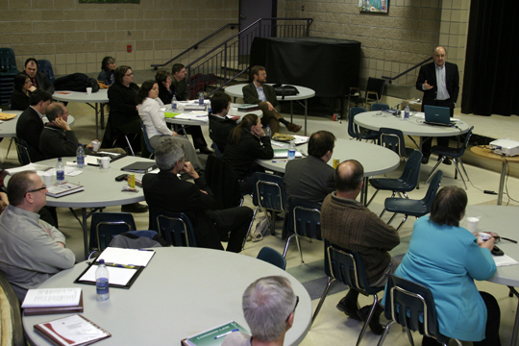
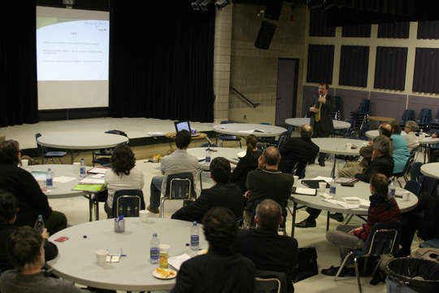

Slide 11
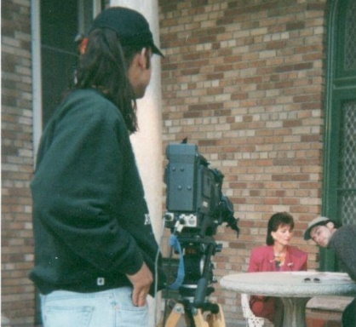
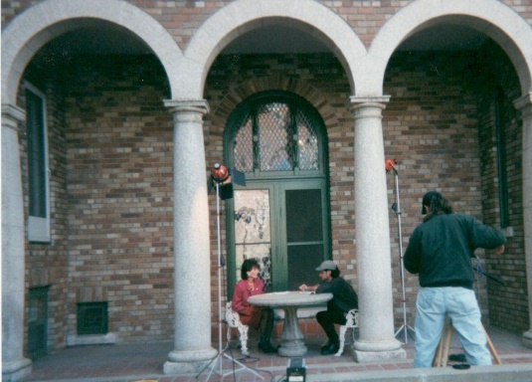
Vidéo cassette L’accès aux services en français en Saskatchewan!

Slide 12
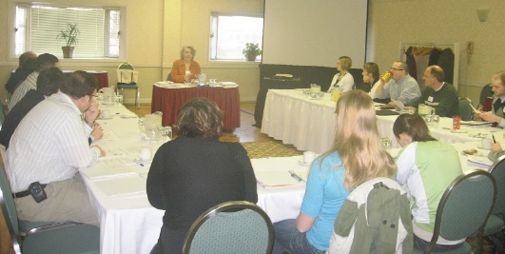
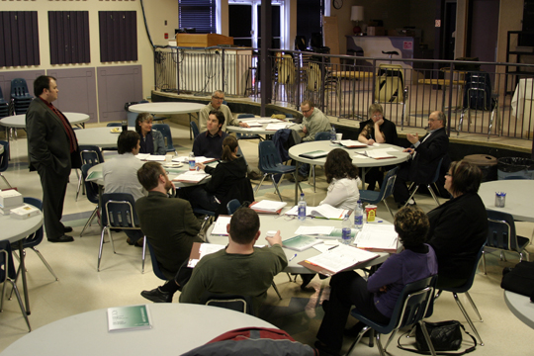
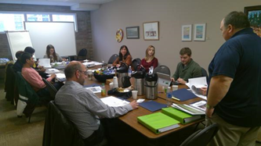
Ateliers de terminologie juridique

Slide 13
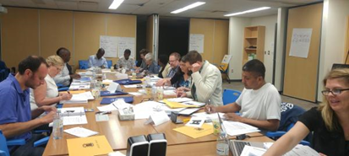
Formations en médiation familiale

Slide 14
Tournées communautaires en partenariat avec d’autres organismes fransaskois

Slide 15
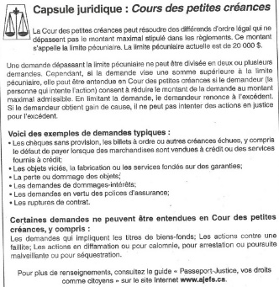
Chroniques dans le journal l’Eau vive

Slide 16
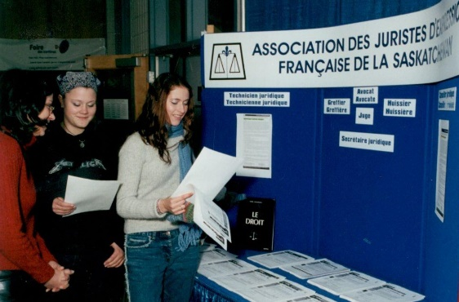
Promotion des carrières dans le domaine de la justice

Slide 17
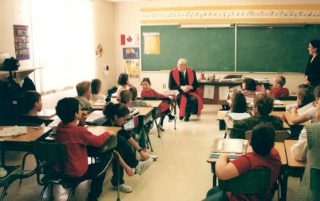
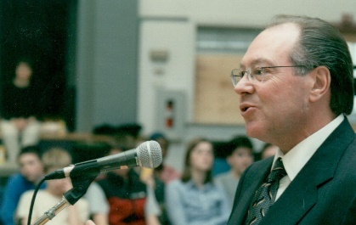
Rencontres jeunes et juristes

Slide 18
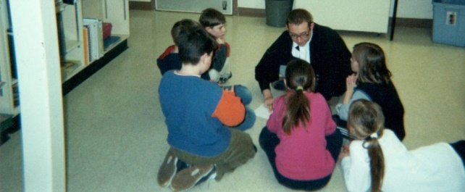
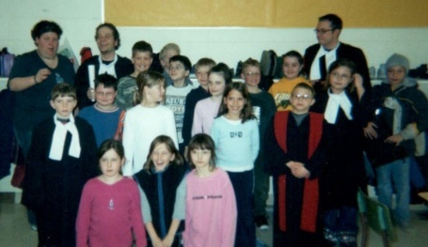
Procès simulés jeunesses
2002, « Sa Majesté la Reine c. Dufour et Côté ». École MGR de Laval, 3e année

Slide 19
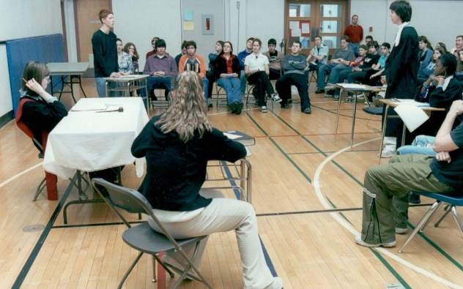
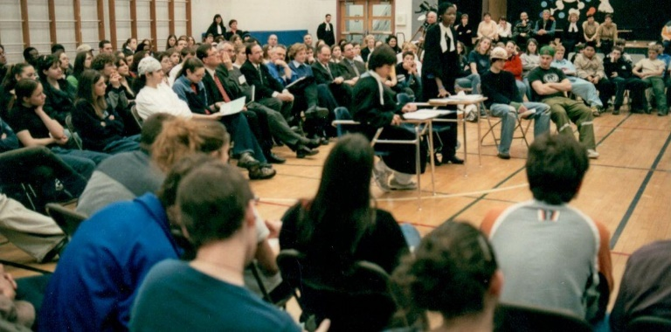
2003, « Sa Majesté la Reine c. Fleury et Taché ». École canadienne-française, 11e et 12e année

Slide 20
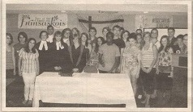
2012, Atelier de création d’un procès simulé, Forum de la jeunesse Saskatchewan

Slide 21
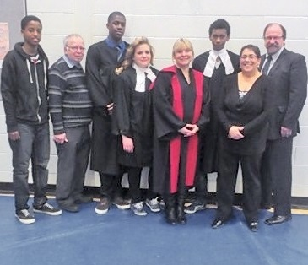
2014, Atelier intergénérationnel « Sa Majesté la Reine c. Élodie Fauteux » Journée fransakoise du droit à Saskatoon

Slide 22
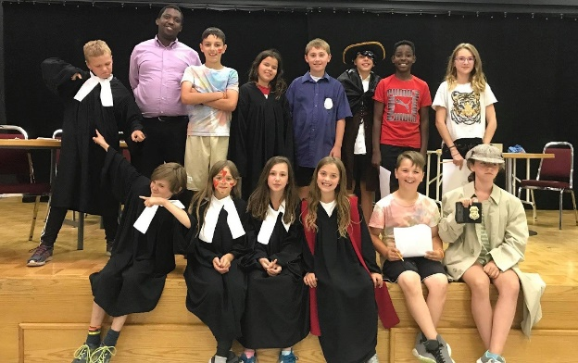
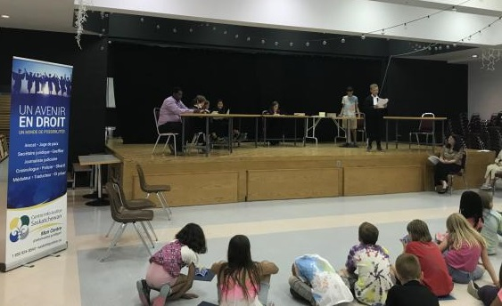
2018 « Sa Majesté la Reine c. Martin Valentino » Camp voyageur

Slide 23
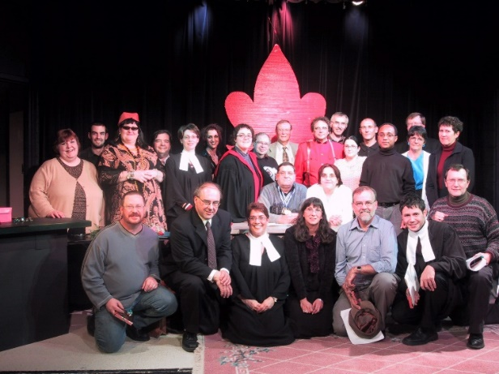
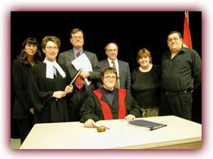
Procès simulés communautaires
2003 « Sa Majesté la Reine c. Laurier Hector Gareau » Regina

Slide 24
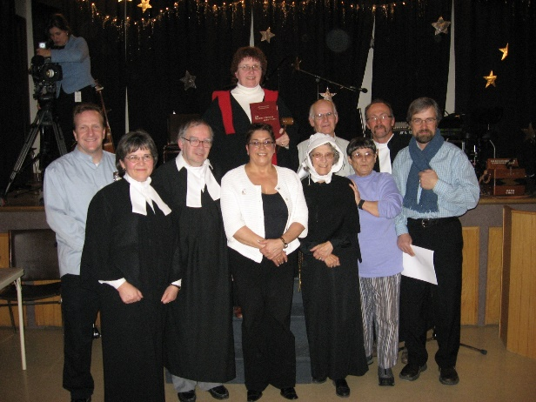
2006 « Sa Majesté la Reine c. Adrienne Gareau-Sawchuk » St-Denis

Slide 25
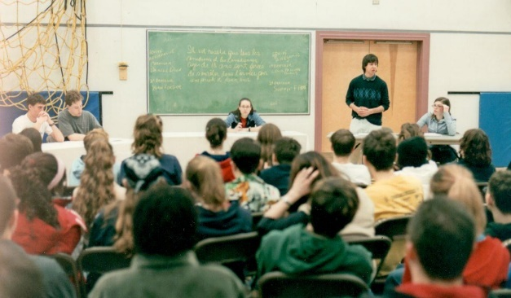
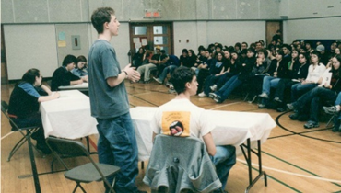
Journées fransaskoises du droit depuis 2003!

Slide 26
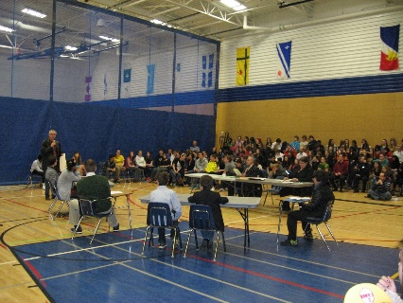
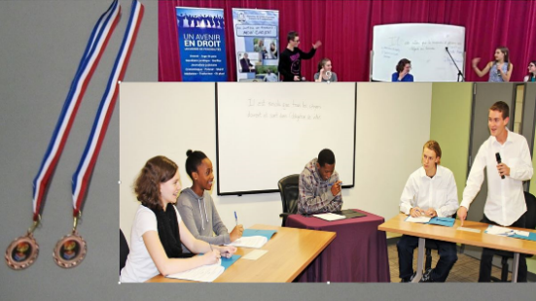
Concours de débats!

Slide 27
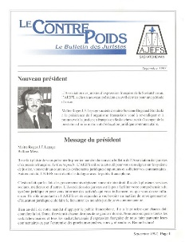
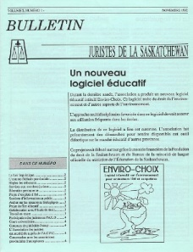
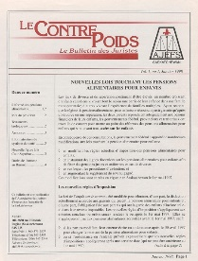
Bulletins d’informations

Slide 28
Dépliants et guides d’informations

Slide 29
Guides d’informations

Slide 30
Guides et dépliants d’informations

Slide 31
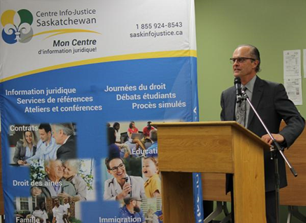
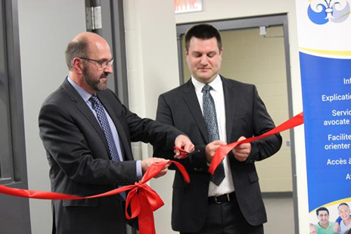
2015, lancement du projet Centre Info-Justice

Slide 32
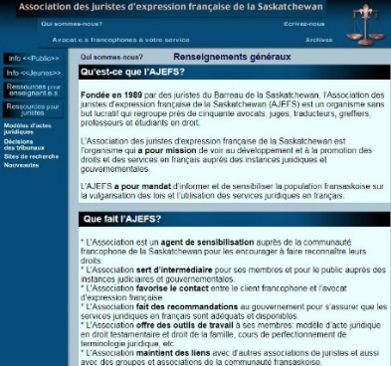
Sites Internet ajefs.ca et saskinfojustice.ca

Slide 33
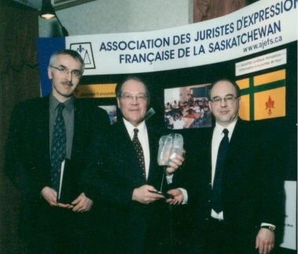
Prix honorifique Turgeon Ce prix est attribué à un juriste francophone qui fait preuve d’un dévouement exceptionnel à l’avancement des droits des francophones.
2003, l’honorable Michel Bastarache

Slide 34
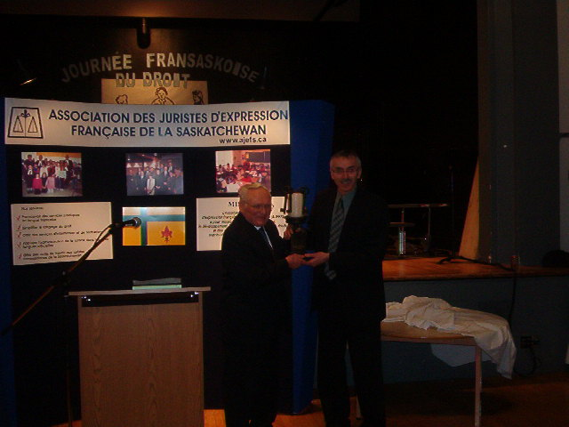
Prix honorifique Turgeon 2005, l’honorable Allyre Sirois

Slide 35
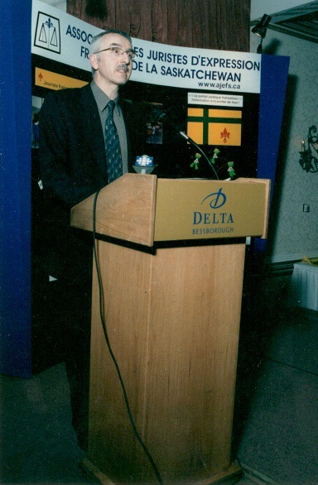
Prix honorifique Turgeon 2006, Me Roger Lepage

Slide 36
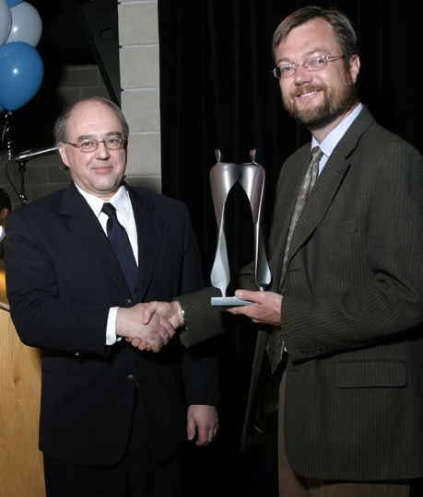
Prix honorifique Turgeon 2009, Me Rupert Baudais

Slide 37
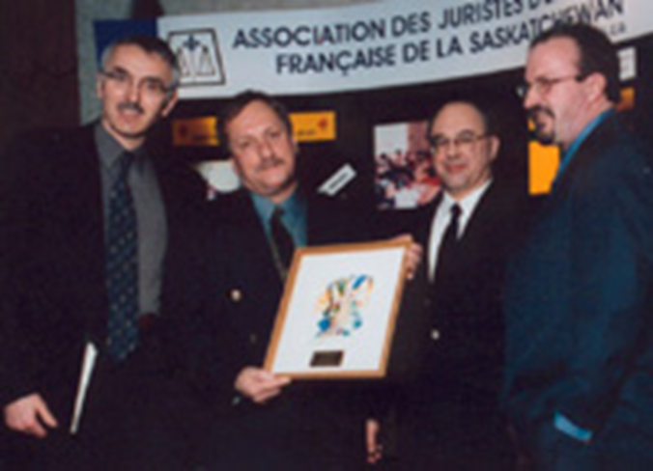
Prix honorifique Mercure Ce prix est décerné à une personne non juriste qui bénévolement a offert son temps et son dévouement pour le respect et la défense des droits des citoyens. 2003, Monsieur Gérard Leblanc

Slide 38
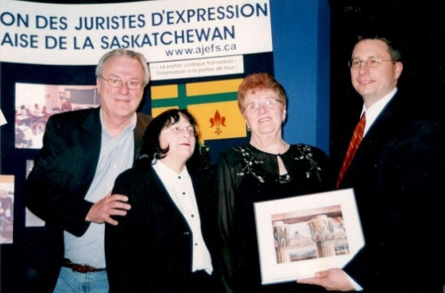
Prix honorifique Mercure 2004, Madame Irène Chabot

Slide 39
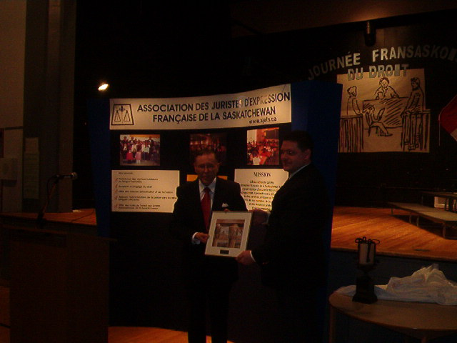
Prix honorifique Mercure 2005, Monsieur Albert Dubé

Slide 40
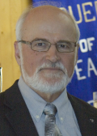
Prix honorifique Mercure 2006, Monsieur Florent Bilodeau

Slide 41
Prix honorifique Mercure 2009, hommage posthume à Monsieur Gustave Dubois

Slide 42
Prix honorifique Mercure 2009, Monsieur Roger Gauthier

Slide 43
Prix honorifique Mercure 2011, Monsieur René Archambault

Slide 44
Prix honorifique Mercure 2012, Monsieur Raoul Granger

Slide 45
Forum et colloques

Slide 46
Des conférenciers et panélistes de marque, entre autres… 1991, le journaliste Jeffrey Simpson

Slide 47
1999, l’honorable Claire L’Heureux Dubé

Slide 48
2001, Monsieur le juge Richard Chartier, Manitoba

Slide 49
2002, Madame Dyane Adam, Commissaire aux langues officielles

Slide 50
2003, l’honorable Michel Bastarache

Slide 51
2004, Madame la sénatrice Maria Chaput

Slide 52
2006, Monsieur Graham Fraser, Commissaire aux langues officielles

Slide 53
2008, l’honorable John Gomery

Slide 54
2019, Madame la juge Georgina Jackson Conférence sur les droits de la femme

Slide 55
2019, Panel sur l'évolution des droits linguistiques et scolaires en Saskatchewan et son impact aujourd'hui.
Les Panélistes : Me Roger Lepage Laurier Gareau Annette Labelle Alexandre Chartier Omer Labrie Boulay

Slide 56
Et des moments de rassemblements mémorables

Slide 65
Merci!

